Slide 1
PROTOCOLO DE ENTRENAMIENTO:
DEPORTES DE COMBATE. FASE 3

Slide 2
MIEMBROS UFEDC

Slide 3
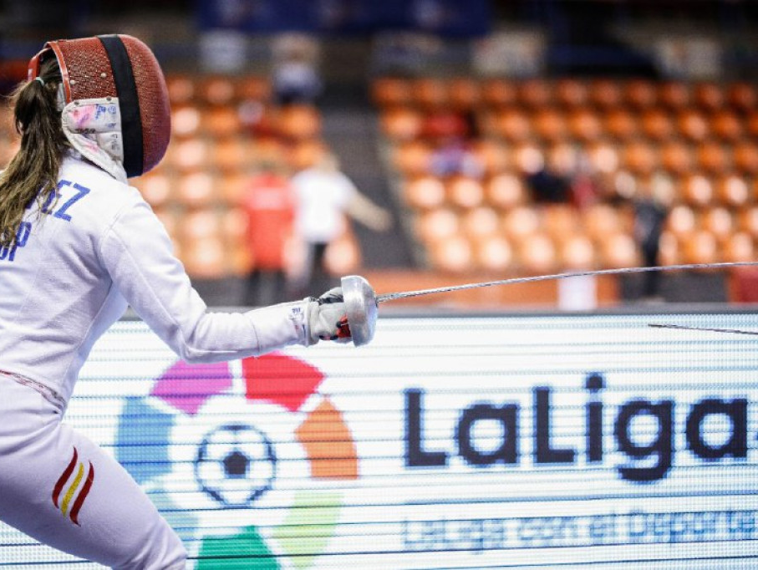
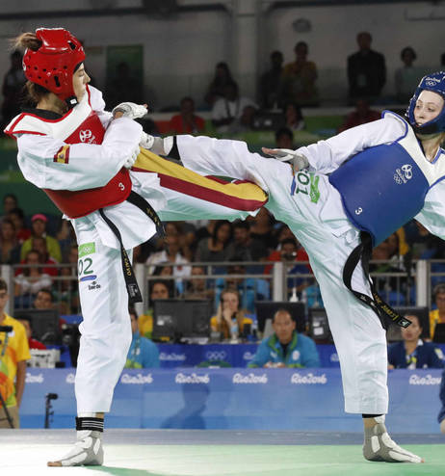
MEDIDAS DE HIGIENE GENERAL
Desinfección, en especial, de las zonas de uso común y las superficies de más contacto. Se utilizará una disolución de lejía (1:50) o cualquier desinfectante autorizado y reconocido por el Ministerio de Sanidad
Se deberá disponer de papeleras para depositar todo el material desechable. Deberán limpiarse, al menos, una vez al día
Se utilizarán preferentemente las ESCALERAS
Debe procederse a la ventilación periódica de la instalación. Ventilación diaria y durante el tiempo necesario para la renovación del aire.
En caso de ser necesario imprescindible el uso de ascensor se limitará a una persona, a menos que se garanticen los dos metros de distancia o esta necesite la asistencia de otra.
Se fomentará pago con tarjeta, transferencia o Bizum. Evitando así pago en efectivo.
En el caso de los vestuarios, una persona solo para espacios de hasta 4 m², a menos que precise de asistencia.
Para aseos de más de 4 m² o de más de una cabina o urinario: AFORO MÁX. 50%
DESINFECTAR DATÁFONO TRAS CADA USO

Slide 4
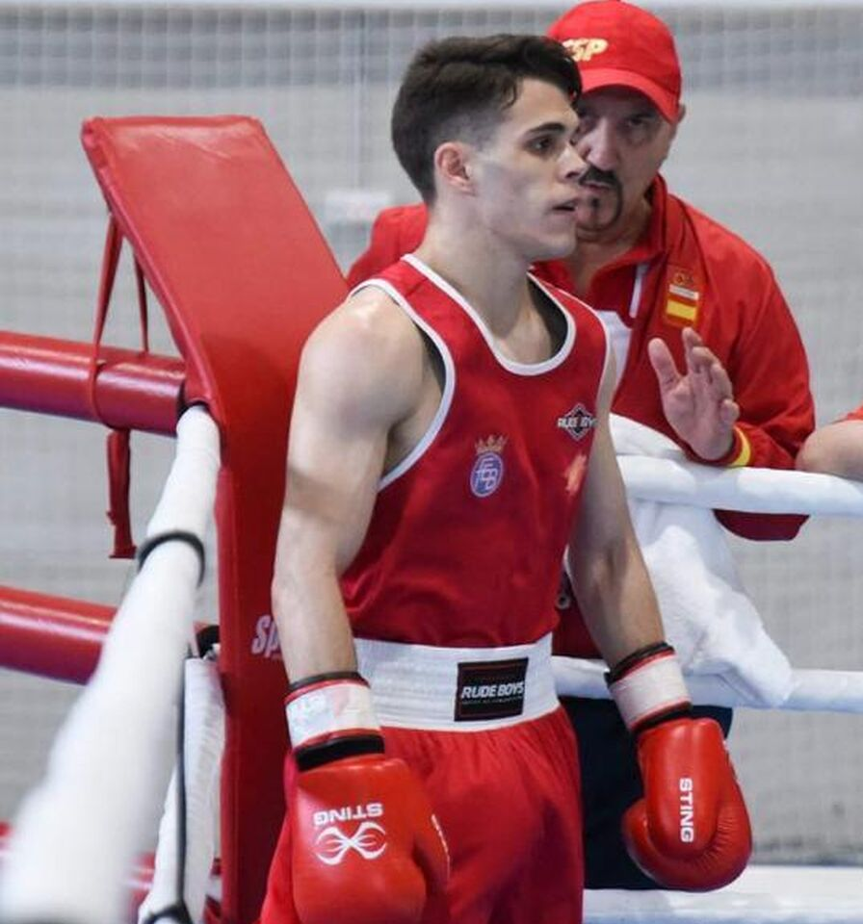
ACTIVIDAD DEPORTIVA EN INSTALACIONES DEPORTIVAS
NORMAS BÁSICAS PARA LOS DEPORTISTAS
Práctica individual o en grupos.
Permitido acceso de un acompañante
MÁX. 20 PERSONAS
DISTINTO DE SU ENTRENADOR
Si es posible entrenamiento por turnos
No se compartirá el material deportivo
MÁX. AFORO: 50%
DEBE SER DESINFECTADO TRAS SU USO
Sin cita previa
Eviten aglomeraciones
Se permite usar duchas y vestuarios
Las instalaciones deben ser desinfectadas en profundidad, al menos, dos veces al dia

Slide 5
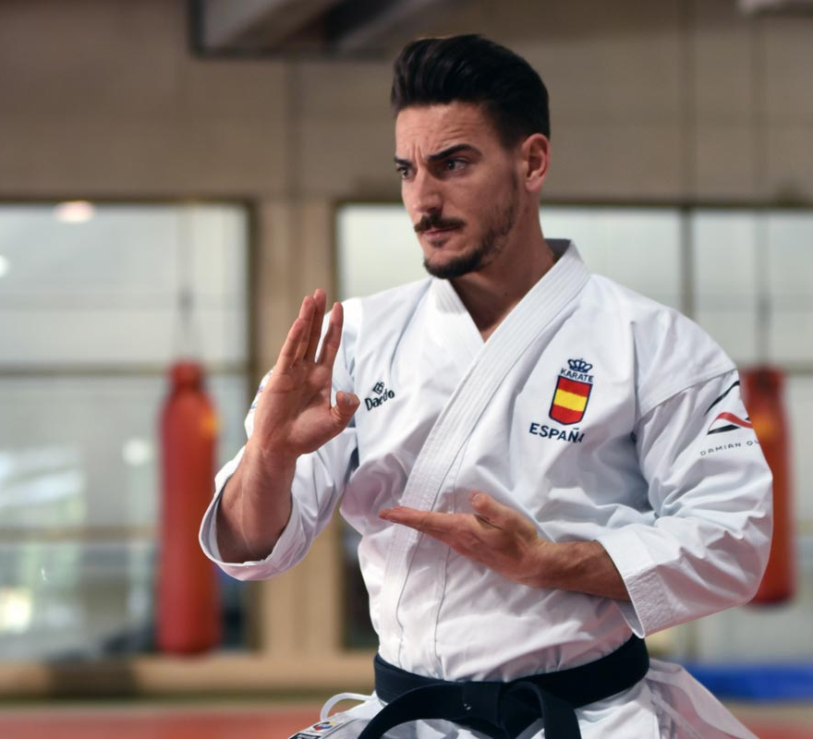
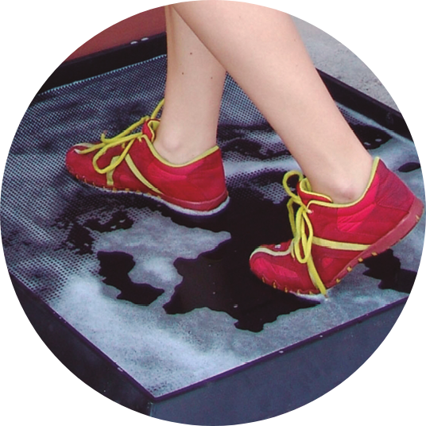
RECOMENDACIONES PARA LA PRÁCTICA DEPORTIVA
ACCESO A LA INSTALACIÓN
DURANTE LA SESIÓN
TRAS LA SESIÓN
Si ha tenido los síntomas del Covid-19 o ha estado en contacto con afectados por este virus, solicite asistencia médica.
Desinfección del calzado al acceder a las instalaciones.
Higienización de manos al acceder a la instalación
Desinfección de materia a utilizar.
Material intransferible.
Distancia de seguridad
Seguir las instrucciones del entrenador
4. No invadir el espacio del compañero
Desinfección del material
2. Higienización de mascarillas y manos
3.Desinfección material personal
4. Lavar la ropa de entrenamiento a altas temperaturas

Slide 6
MUCHAS GRACIAS POR LA ATENCIÓN

